Slide 1
Рождество Христово.
Серова Мария Юрьевна,
учитель нач. классов
МБОУ ТСОШ № 1

Slide 2
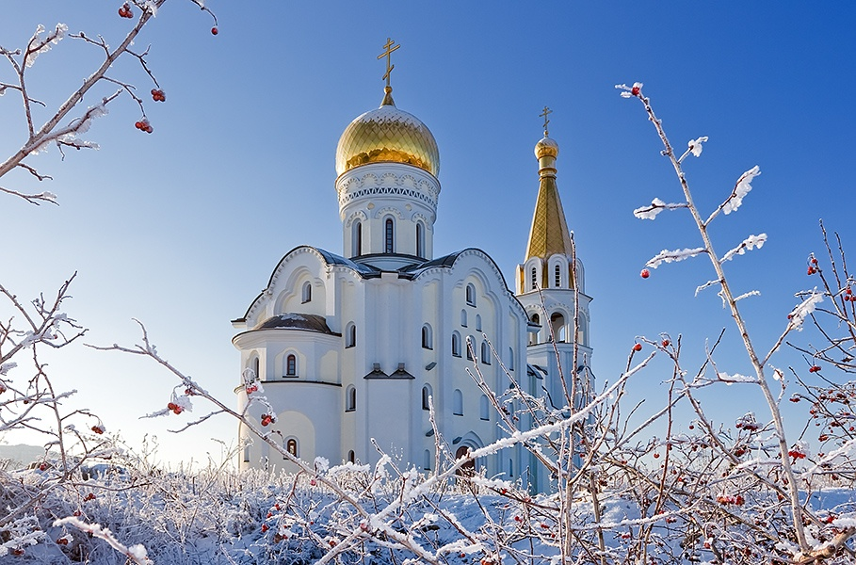
7 января

Slide 3
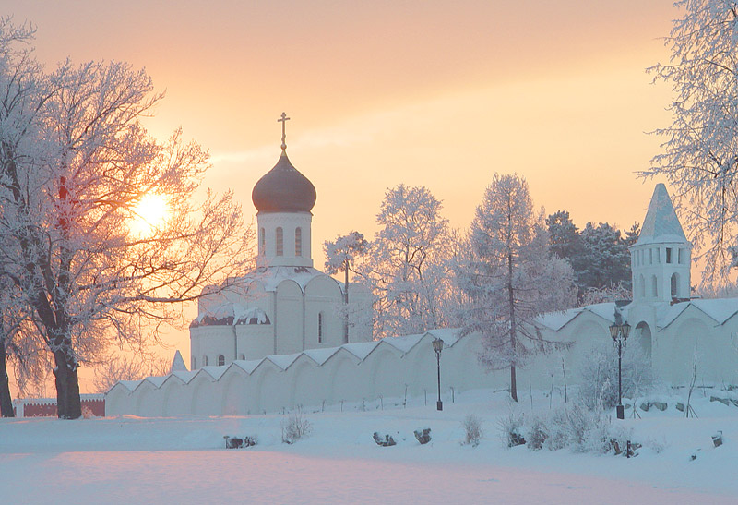
Пресвятая Богородица

Slide 4
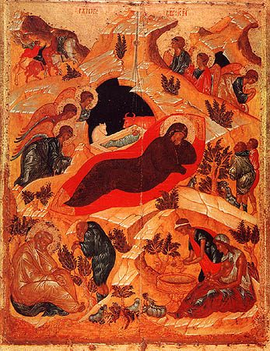

Slide 5
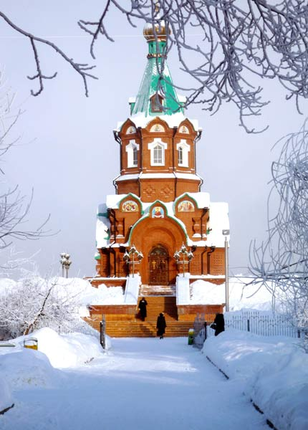
«…Нас ради родившийся Христос
да благословит страну нашу,
каждого из нас и весь мир свой.-
Миром. Радостью и Благополучием!..»
Патриарх Алексий II

Slide 6
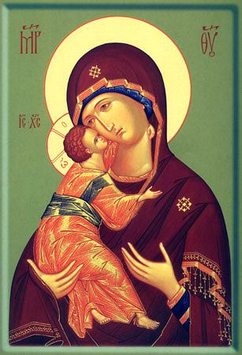

Slide 7
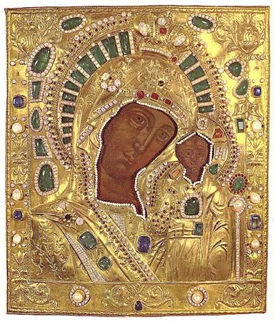
Пусть светлое Христово Рождество
В окошко ваше тихо постучится,
И весть святую принесёт оно
О том, что в мир
Спаситель наш родился!
В душе пусть Вифлеемская звезда
Сияет сокровенной чистотою,
А свет её проникнет пусть в сердца
И дом наполнит миром и любовью!

Slide 8
Давайте забудем и горе, и грусть.
Сегодня родился Младенец Иисус!
Родился он ночью в холодной пещере,
Его окружали лишь птицы и звери,
Да Ангелы, да пастухи и волхвы,
А значит - все люди, а значит – и вы!
Стояли в сторонке и вместе со всеми
Смотрели на чудо в Святом Вифлееме!

Slide 9
Рождество – праздник ожидания чуда, время милосердия и всепрощения…

Slide 10
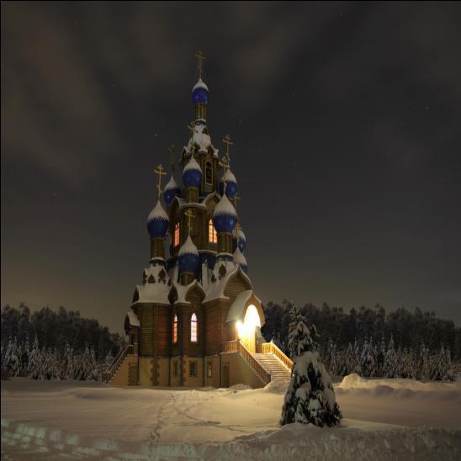
Более двух тысяч лет отмечают
этот праздник миллионы
православных в разных странах.
7 января во всех церквях России проходят торжественные богослужения.

Slide 11
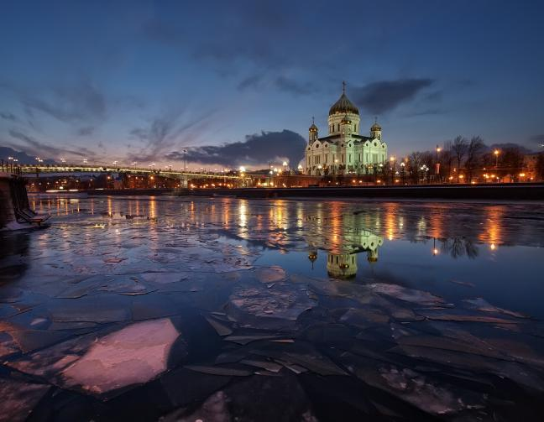

Slide 12
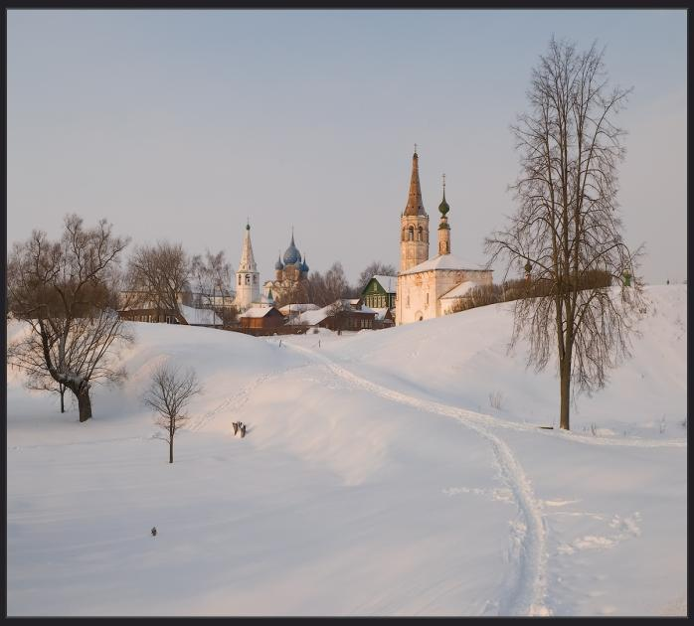

Slide 13
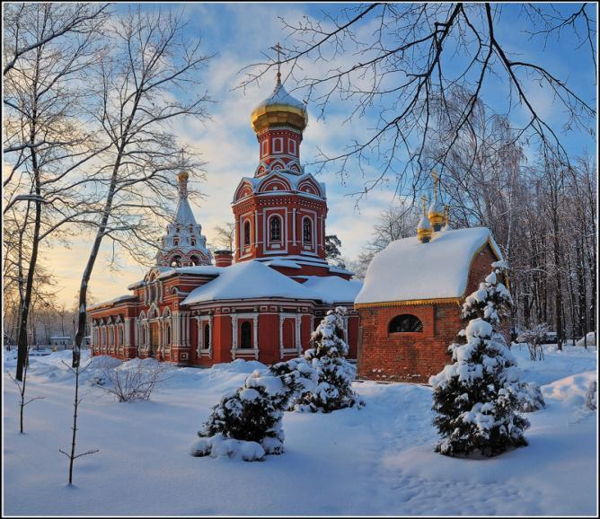

Slide 14
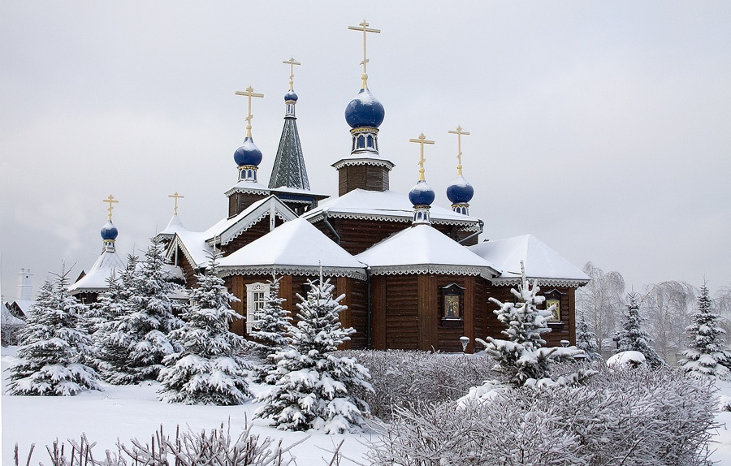

Slide 15
Главные символы домашнего праздника:
ель, украшения, рождественские свечи, подарки, праздничный стол.

Slide 16
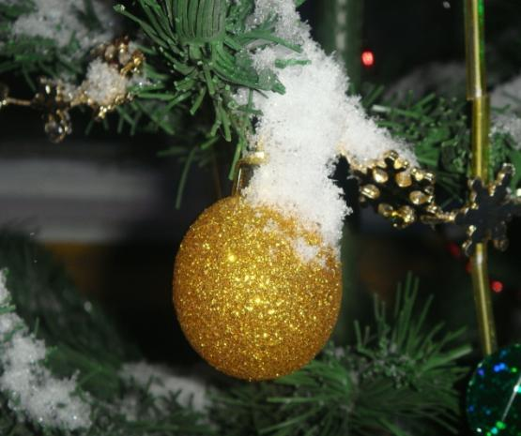

Slide 17
